Slide 1





翻轉
教學法
讓學生重新拾回學習主導權
吳明軒﹒劉姿妤．楊以璿

Slide 2
Q1：翻轉一詞是什麼原因突然流行起來？
翻轉3Q
Q2：翻轉能解決什麼問題？
Q3：翻轉真正的意義又是什麼？

Slide 3
．搜尋翻轉教育，發現很少相關文獻或資料 ．源於美國落磯山林地公園高中的新教學模式 ．起初是為解決學生缺課問題並進行補救教學 ．微軟創辦人比爾蓋茲投資薩爾曼可汗成立可汗學院(Khan Academy) ．《誠致教育基金會》2012成立均一教育平台
認識翻轉教育

Slide 4
．教育發展逐漸朝向以教師及學生為主體 ．扭轉過去課堂上單向填鴨式教學 ．重啟學生學習動機，建構學生自主學習能力 ．認同多元評量與多元價值 ．把學習主體還給學生、讓天賦自由、因材施教
為什麼要翻轉

Slide 5
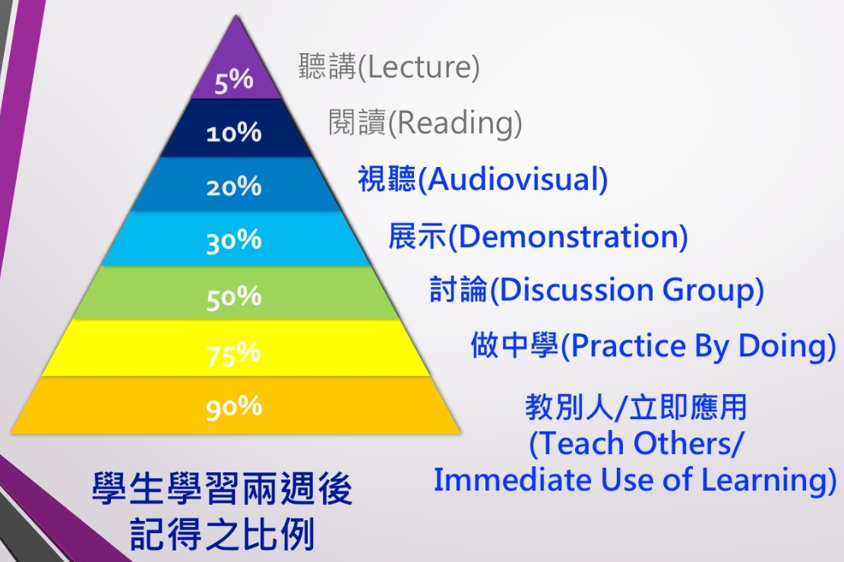

Slide 6
翻轉的定義
在教室中互動式的團體學習活動
課堂中，教師有充裕的時間回應學生個別需求
課堂上共同進行討論、練習，並完成作業
在教室外以電腦為基礎的個別式教學活動
學生的課前預習等同是在教師的教學下進行
學生也可視自己的學習情況，反覆觀看教學影帶，以達到精熟學習效果

Slide 7
翻轉的流程
(1)學生在課前觀看教師錄製的教學影片，教師設計課堂活動
(2)上課初，學生針對影片中不懂之處發問，教師予以解答
(3)學生在課堂上討論、練習、做題目，教師即時檢討。

Slide 8
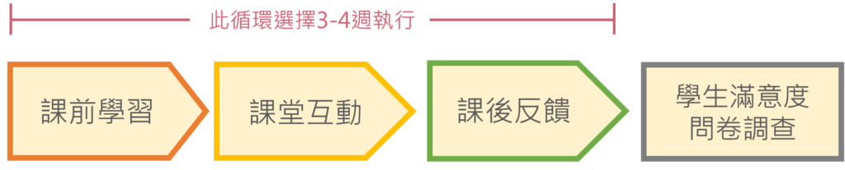
教學計劃
翻轉一週前在教學平台發布自學資源&學習確保任務
重點複習，帶領學生以分組討論或實作演練深化自學內容
利用課後結束後進行延伸學習，或給予回饋。
於最後一次翻轉課程結束後，由學生填寫線上表單

Slide 9
教學實施
．研究結果顯示，翻轉教室的教學成效顯著 ．88%的受訪教師提高了教學工作的滿意度 ．67%的教師認為學生的學習成績有所進步 ．80%的教師認為學生的學習態度明顯改善 ．99%的教師表示將繼續使用翻轉教室做為教學模式

Slide 10
評量改進
師生角色的改變 | 學習的評量 →學習即評量
學習評量的歷程 | 總結性評量→形成性評量
評量的方法 | 常模參照 →「標準參照

Slide 11
評量發展趨勢
1.書面考試 （written examinations）到平時作業（coursework）
2.內隱的標準（implicit criteria）到外顯的標準（explicit criteria）
3.競爭（competition）到合作（collaboration）
4.目標（objectives） 到成果（outcomes）
5.內容（content）到能力（competencies）

Slide 12
優點
教師 | 學生
反省及思考，有助活化教學。 更有機會了解學生的學習困難與學習風格 節省講解時間，將時間用於解決學生迷思概念與照顧個別化需求。 適度引導、歸納，提高學生對問題的理解程度與解決疑問的能力。 | 可以用自己的速率學習 缺課隨時可以補看課程內容，不受時間與次數限制。 透過在家自學講義或影片等方式，進行課堂前之預習。 提高師生互動，課堂上的腦力激盪、分組討論使學生之間的想法互相交流、統整及歸納出新的正確的結論。
形式 數位科技的使用甚具潛能且已成趨勢 實驗設備通常只有教室才有，實驗課終於有時間可以進行。 學習回歸學生，讓孩子為自己學習負責，成為終身學習者。 讓學習內容更貼近學習者的生活與需要，促進學習動機與興趣，同時增進學習者對生活問題的解決能力。 教師安排與規劃課程，能設身處地與學生共同設計，並且亦參酌學生意見，進行後續改善與修正。

Slide 13
缺點
教師 | 學生
一昧的否定傳統教學法如講述，則可能不利部分學習弱勢的學子。 須花費更多心力於教材編排、影片錄製、與教學活動設計上。 要有長期奮鬥指導學生學習翻轉教學的精隨。 須時常要吸收更多的新知識，來增進自己的專業能力。 | 需改變以往聽講的習慣，學習如何與他人互動合作 自主學習的成效是否無預期中來的順利，仍是一大考量 要花更多時間在預習教材，這使學生的課後壓力更大，且不同科目也會相互壓縮學習時間。。 無法確實掌握及理解教師所要教授給他們的該課重點，很容易造成學習的混亂及學習效果不增反減的狀況。
形式 課堂內容較無明確性、統整性，成空有活動而少有學習內涵的教學假象。 城鄉差距造成數位落差，學生家庭經濟狀況欠缺網路設備，造成學習不易 教育價值觀點仍未全面變革，造成家長可能因此不信任新方法足以提升學生學習成就的可能性。

Slide 14
限制
時間 問題 | 教師錄製精緻的教學影片很花時間 學生所花的時間總和，也比過去多，白天上課晚上補習回家睡覺，幾乎沒有課外自主學習時間 不同科目間也會互相排擠學習時間，萬一多科同時翻轉教室，問題會更嚴重
慣性 問題 | 很多學生沒有習慣預習，教師可採課前小考等策略解決 學生非常倚賴教師在課堂上為他們整理概念 學生也很矛盾，喜歡課堂互動，依序才是聽講、看影片和閱讀文本，但若不預先看影片和閱讀文本，課堂內將充滿聽講而沒有互動時間
考試 壓力 | 聽講、記憶、重複練習與考前複習，是提升成績的不二法門，翻轉教室等任何比較活潑的教學方式，即使很有教育價值，但都不利於考試成績

Slide 15
教學方法比較
 | 翻轉教室 | 傳統教室
知識來源 | 專業領域定義的客觀知識 | 專業領域定義的客觀知識
教師角色 | 引導者和協助者 | 知識傳授者
學生角色 | 主動參與者與探究者 | 被動接收者
師生關係 | 互動、共同探究 | 單向、上對下的關係
教學方式 | 混合式學習、自主學習、同儕合作 | 囤積式教學
設備需求 | 科技設備、網路 | 不需任何設備
教育目的 | 運用科技促進學生能自主學習，所有人具有平等的競爭力 | 培育符合社會需求的人才

